Slide 1
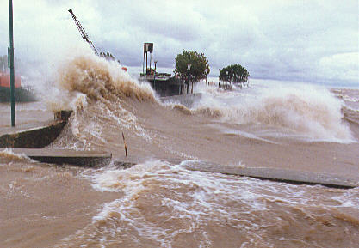
7.- Situación Sinóptica de SUDESTADA
Esta nublado pero no llueve????

Slide 2
Elementos necesarios para configurar
una situación de SUDESTADA
SUPERFICIE
1.- Anticiclón migratorio frente a costas patagónicas
central o norte.
2.- Ciclogénesis o depresión en mesopotamia
o Rep. Oriental del Uruguay.
ALTURA
3.- Parte delantera de vaguada difluente de onda larga
con eje aproximadamente en 80ºW,
vientos del NW en altura.

Slide 3
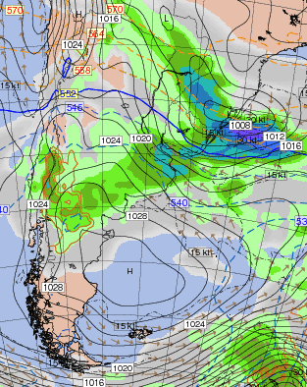
3.- Parte delantera de vaguada difluente de onda larga con eje aproximadamente en 80ºW, vientos del NW en altura.
2.- Ciclogénesis o depresión en mesopotamia o Rep. Oriental del Uruguay.
1.- Anticiclón migratorio frente a costas patagónicas central o norte.
Vie 20-06-08 06z

Slide 4
VAGUADA EN 90ºW
La idea es solamente mostrar
“como se ve una vaguada de altura en 90ºW.
(aparece como 270º en los modelos).
Este tipo de vaguada es necesario para configurar
una situación de Sudestada.
Nota; En este caso los sistemas en superficie
no están dispuestos como para configurar
una situación de Sudestada.

Slide 5
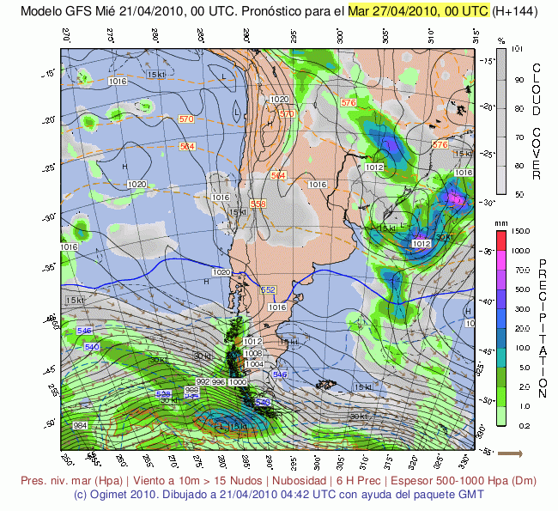
1 - 2
Ejemplo de NO Sudestada
Hay SE Fuertes... SI
Hay ciclogénesis... SI
Hay vaguada en altura, ( o NW)... SI
PERO FALTA EL ANTICICLÓN!!!!!
Hay dos casos de
NO ES LO MISMO,
1.- CICLOGÉNESIS PURA.
2.- INGRESO DE ANTICICLÓN MIGRATORIO.

Slide 6
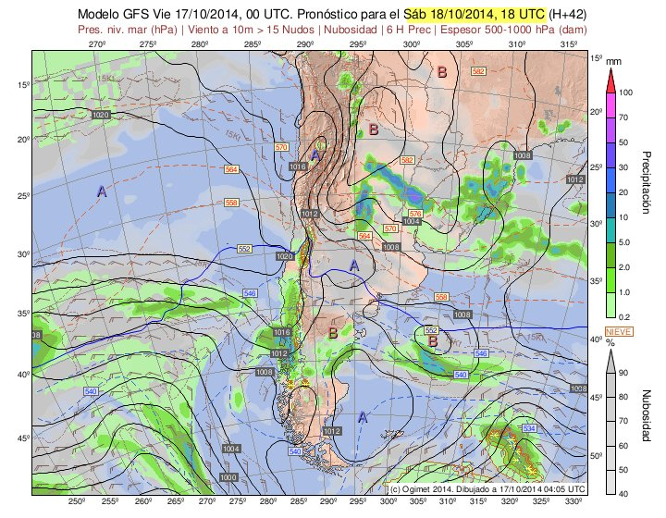
Río de la Plata
SE de una Baja

Slide 7
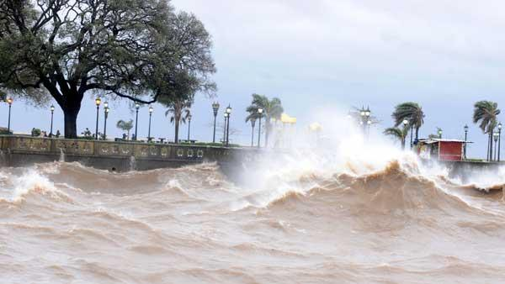
Un ejemplo de NO Sudestada
18 09 12 Sudestada: inundaciones por la crecida del Río de la Plata..
El pico de crecida se espera para la noche. Se esperan vientos que superan los 90 kilómetros por hora .”Un sistema de baja presión provocará un incremento de los vientos del sudeste”, informó el SMN.
La altura del Río de la Plata alcanzó unos 2,40 metros, cuando la altura normal es de entre 80 centímetros a un metro, y el agua avanzó 200 metros sobre el sector poblado.
Según amplió el SMN, la situación se agravará por la intensidad de los vientos, que podrían alcanzar velocidades entre 60 y 90 kilómetros por hora, con ráfagas superiores. El fenómeno podría continuar hasta la tarde de mañana con el alejamiento del actual sistema de baja presión.

Slide 8
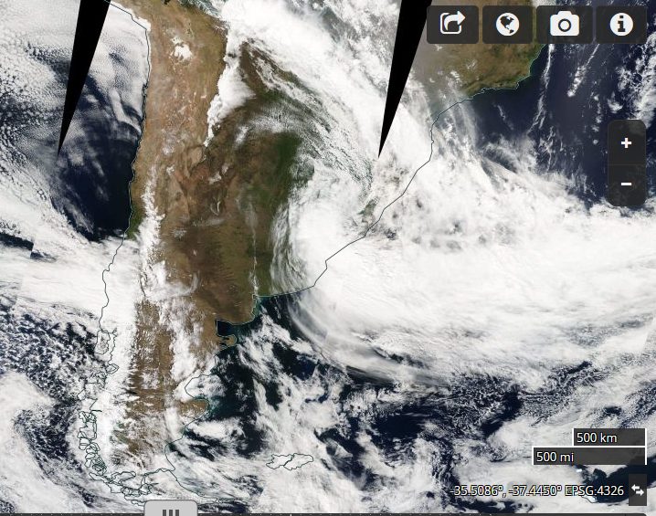
18 09 12 Ciclogénesis al norte de rioplata
Viento SE

Slide 9
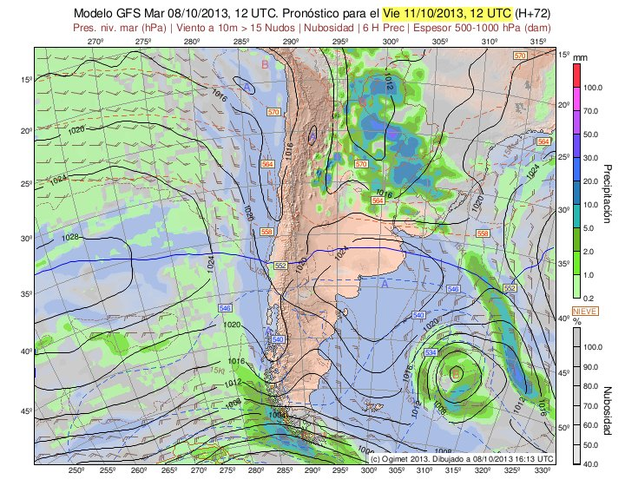
Otro ejemplo de NO SUDESTADA
NO ES LO MISMO !!!....
La situación de sudestada que el ingreso de un anticiclón, independientemente de la situación en altura
1-3

Slide 10
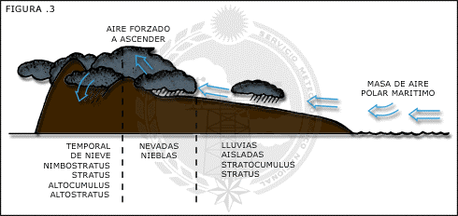
De cómo le llega la humedad a Cuyo

Slide 11
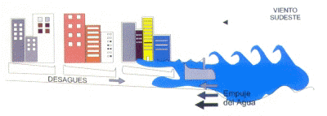
Efectos en costas argentinas, no en costas uruguayas, debido a; en parte al efecto Criolis, y en parte a costas planas.
Onda de tormenta, (Storm surge)

Slide 12
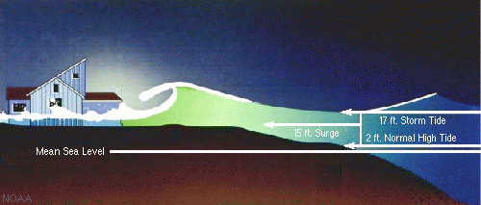
Se define como sudestada o situación de riesgo??
Cuando el nivel de las aguas del Río de la Plata supera los 2.80 m. sobre el cero de Riachuelo.

Slide 13
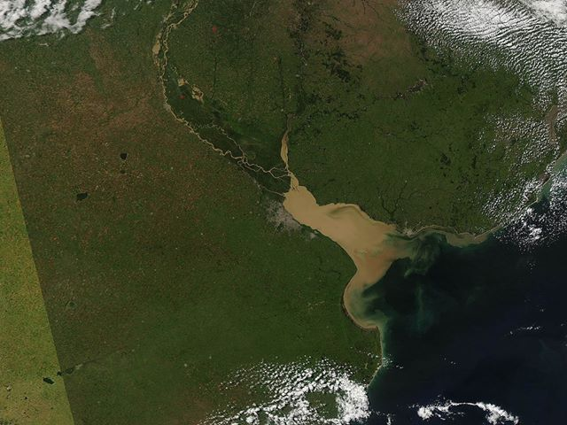
Grandes bajantes
Grandes crecidas

